Slide 1
Lockfree network & game server framework
SUBTITLE : 세션 Lock Free IOCP 네트워크와 그룹 기반 게임 라이브러리

Slide 2
프로젝트 개요
세션 락 제거를 통한 IOCP 네트워크 라이브러리 구현
Group 기반 Game Library 구현
Chat / Login / Game / Monitoring 서버 구성
장시간 무중단 테스트를 통한 신뢰성 검증

Slide 3
설계 목표
구조적 실험
확장성
세션 Lock 제거 구조 설계 및 검증
다중 서버 모듈 / 스레드 지원
안정성
효율성(연구)
5 ~ 7일 무중단 테스트를 통한 안정성 검증
ZeroCopy 비교 실험(라이브러리 미적용)
Notes:
프로젝트의 핵심 설계 목표는 성능,

Slide 4
Networklibrary 구조​
라이브러리 구조
세션 구조
IO​CP 기반 비동기 처리
Send 스레드 (On/Off 가능)
세션 배열 및 락프리 스택(Index 관리)
세션 Key기반 통신
송신 큐 : 락프리 큐
참조 카운트 기반 세션 유효성 관리

Slide 5
네트워크 라이브러리 스레드 모델
Accept Th
Accept Th
OnClientJoin(sessionID)
Send Th
SendPost()
Contents
SendPacket(sessionID)
Disconnect(sessionID)
Worker Th
RecvIOProc()
{
OnRecv(sessionID)
}
SendIOProc()
Release()
{
OnClientLeave(
sessionID)
}
Worker Th
RecvIOProc()
{
OnRecv(sessionID)
}
SendIOProc()
Release()
{
OnClientLeave(
sessionID)
}
Network Library

Slide 6
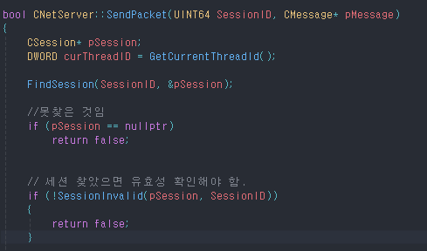
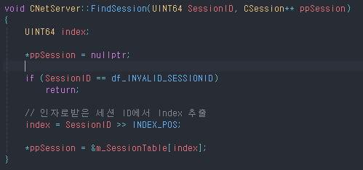
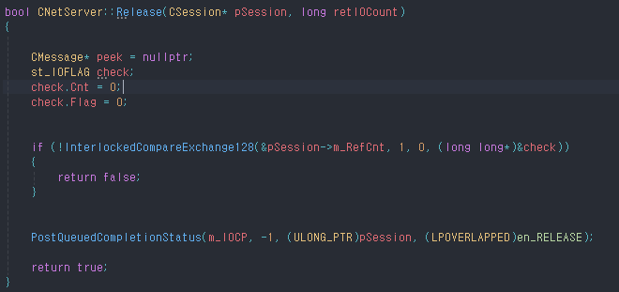
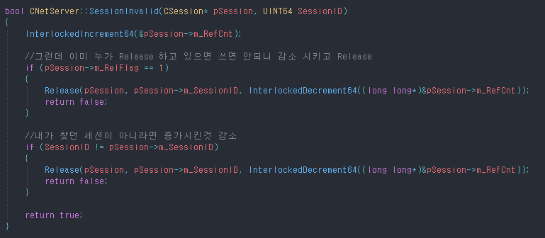
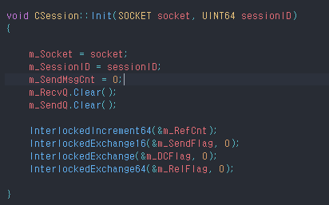
SESSION 관리 코드

Slide 7
Gamelibrary 구조
그룹 로직 처리
네트워크 로직 처리
그룹 로직 단일 스레드 처리(Lock 이용)
그룹간 이동시 PQCS 사용
컨텐츠가 그룹 상속, 유저 객체는 IUser 상속
프레임 스레드에서 각 그룹 프레임 로직 PQCS
기존 네트워크 라이브러리 동작과 거의 동일
세션에 GroupID 멤버 적용

Slide 8
게임 라이브러리 스레드 모델
Accept Th
Accept Th
Group->
OnClientJoin(sessionID)
Send Th
SendPost()
Contents
Worker Th
RecvIOProc()
{
Group-> OnRecv(sessionID)
}
SendIOProc()
Release()
{
Group->
OnClientLeave(
sessionID)
}
Group->OnUpdate()
Group->
OnUserMove()
Worker Th
RecvIOProc()
{
Group->
OnRecv(sessionID)
}
SendIOProc()
Release()
{
Group->
OnClientLeave(
sessionID)
}
Group->OnUpdate()
Group->
OnUserMove()
Frame Th
각 그룹 프레임 체크 -> PQCS

Slide 9
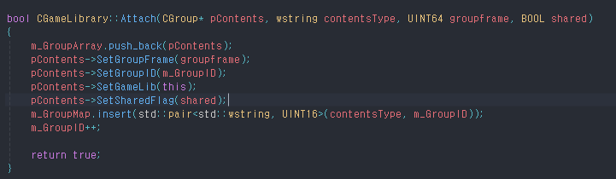
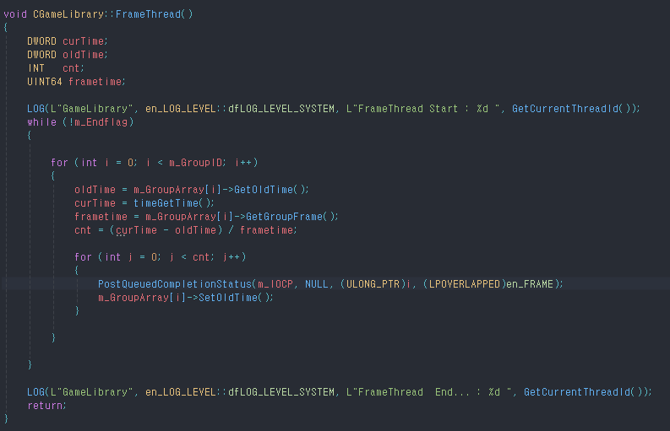
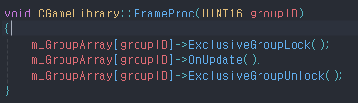
그룹 처리 코드

Slide 10
서버 모듈 구성
채팅 서버
싱글 스레드 구조
인증 처리 ( Redis 서버 통신)
로그인 서버
DB 통신( = 플랫폼 통신)
Redis 서버 토큰 저장
게임 서버
인증 컨텐츠(유저 객체 생성)
에코 컨텐츠(로그인 응답 메시지 송신)
모니터링 서버
각 서버의 모니터링 클라이언트, 모니터링 데이터 전송
전송 받은 모니터링 데이터 에이전트 프로세스 전송
1시간 마다 모니터링 데이터 DB 저장

Slide 11
서버 전체 구조
Login Server
모니터링 데이터 전송
DB 통신
토큰 저장
Redis Server
DB
Agent
모니터링 서버
에이전트 프로세스
데이터 전송
1시간 마다 DB 저장
Chat Server
모니터링 데이터 전송
인증 처리(Redis 통신)
Game Server
모니터링 데이터 전송

Slide 12
안정성 검증
채팅 서버 테스트
세션 5천개
메모리 사용률 112MB 유지
Update TPS 14000 유지
RTT 평균 76ms 유지
크래시 발생 x, 세션 및 유저 잔존 x, 직렬화 버퍼 잔존 x
로그인 서버 및 채팅 서버 연동 테스트
인증 처리 안정성 확인
Update TPS 5000 이상 유지
RTT 평균 43ms 유지
크래시 발생 x, 세션 및 유저 잔존 x, 직렬화 버퍼 잔존 x
게임 서버
에코 메시지 TPS 50만 유지
크래시 발생 x, 직렬화 버퍼 잔존x
Notes:
채팅 서버나 로그인 서버의 경우 더미 프로그램 자체적으로 연결 끊는 기능이 있어서 잘 끊어져서 버퍼나 유저, 세션 정리 되는거 확인 가능하나 게임 서버는 기능 존재하지 않음. 그래서 중지 하고 프로그램 닫는 식으로 진행함.
다만 게임 서버에서 더미 프로그램을 강제 종료하면 rst 유실로 인해 서버가 인지 못하는 상황이 발생해서 세션이나 유저가 잔존해 있는 경우 있음. 이때 cmd nestat 확인해서 established 소켓 개수 확인해봄. Rst 유실인지

Slide 13
Zero copy test
Zero Copy 테스트 환경
클라이언트 30개, 서버 / 클라이언트 워커 스레드 3개, Send 스레드
서버 세션 마다 보낼 메세지 버퍼 멤버로 등록
클라이언트 멤버로 받을 버퍼 등록
서버 WSASend Return Time, GQCS TPS 측정
클라이언트 단순 WSARecv 반복

Slide 14
ZERO COPY TEST
Zero Copy On | HighDataSize | LowDataSize
GQCS TPS | 75,656 | 183,912
WSASend Average Return Time(micro sec) | 12.77 | 5.02
Process CPU Total Usage (%) | 10.95 | 13.57
Process CPU User Usage (%) | 0.84 | 2.00
Process CPU Kernel Usage (%) | 10.11 | 11.57
DataSize 작을 때 Copy On > Off
Copy cost vs IRQ Create, Destroy, Page Lock Unlock cost
Zero Copy Off | HighDataSize | LowDataSize
GQCS TPS | 69,012 | 206,072
WSASend Return Time | 14.03 | 4.45
Process CPU Total Usage (%) | 10.41 | 13.59
Process CPU User Usage (%) | 0.80 | 2.19
Process CPU Kernel Usage (%) | 9.61 | 11.40
Notes:
테스트 환경 크기 size : 10만 vs 10, 클라 개수 30개
Zercop on 했을 때 작동 과정이 wsasend 호출 하고 커널 모드로 들어가면 io 매니저가 irp를 만들고 이 구조체 멤버로 내가 전달한 전달 버퍼의 포인터를 저장함.
이 IRP를 TCP/IP.sys인 프로토콜 스택에 전달함.

Slide 15
감사합니다

